Slide 1
Développement organisationnel des réseaux d’acteurs
Cours du Pr. Abdou Salam Fall
Young Africans Leaders Initiative (YALI)

Slide 2
Module 1 : développement organisationnel des réseaux
Objectif du cours
Favoriser la maîtrise des conditions de développement organisationnel des réseaux d’acteurs.
Objectifs spécifiques
Aider à une bonne connaissance d’identité des réseaux d’acteurs,
Identifier les conditions de développement et durabilité d’un réseau.

Slide 3
Plan
Définition d’un réseau
Différence entre un réseau et les autres formes d’organisations classiques
Les étapes de création d’un réseau
Les formes de réseaux
Conditions de durabilité et de développement d’un réseau

Slide 4
Définition d’un réseau
Le réseau ou network fait référence à une fédération d’organisations, à des rapports de partenariat, à des relations informelles interpersonnelles et inter-structurelles, en bref à des complicités ou des rapports souterrains à des fins de lobbying.
Le réseau est un rapport mettant en contribution plusieurs personnes physiques ou morales. Plus souvent, le public l’utilise pour évoquer une complicité relationnelle, des connexions multiformes que les organisation courantes ne recouvrent pas tout à fait.

Slide 5
Définition d’un réseau
Un réseau d’acteurs ne gomme pas l’appartenance de chaque membre à son association ou groupe d’origine. Il est la forme organisationnelle de liens transversaux que des acteurs établissent entre eux pour faire face à un besoin commun non satisfait au sein de leurs appartenances respectives.
Lorsque des acteurs ont un besoin commun, ils peuvent garder leurs identités propres tout en collaborant entre eux pour satisfaire ce besoin spécifique.

Slide 6
Définition d’un réseau
Dans ce cas, leurs liens débordent des cadres organisationnels habituels pour installer des liens transversaux.
Lorsque le besoin spécifique est satisfait, le réseau peut s’estomper ou changer d’objet.

Slide 7
Différence entre un réseau et les autres formes d’organisations classiques
Les organisations classiques sont structurées selon le modèle de la démocratie participative.
C’est la délégation de pouvoirs à des individus élus ou groupes désignés.
Les décisions sont prises de façon hiérarchique ou verticale.

Slide 8
Différence entre un réseau et les autres formes d’organisations classiques
À la différence des organisations classiques, un réseau est le processus d’activation de liens productifs capables de connecter des acteurs en face d’un besoin spécifique commun.
Les liens d’un réseau sont horizontaux ou transversaux. Le cadre organisationnel est souple. Il est le plus souvent informel.
Lorsque les besoins à satisfaire sont permanent, il est structuré de façon flexible afin d’éviter toute les forme de rigidité organisationnelle, des barrières de connexions.

Slide 9
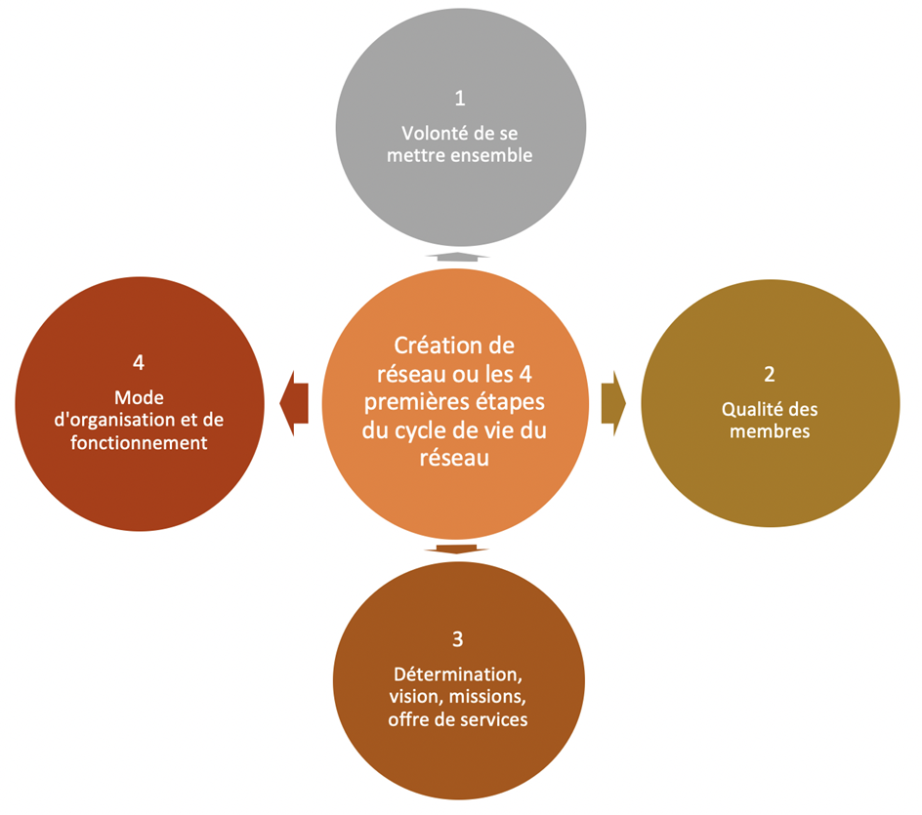
Les étapes de création d’un réseau

Slide 10
Les étapes de création d’un réseau
1- volonté de se mettre ensemble:
l’intérêt commun peut résulter d’échanges, de réflexion commune à l’occasion de la planification, de bilan de lutte, de visite d’expériences ou la prise de conscience des potentiels non valorisés par un ou plusieurs acteurs influents.

Slide 11
Les étapes de création d’un réseau
2- qualité des membres:
Selon le domaine couvert, quels sont les parties prenantes et le potentiels des membres mobilisables.
Avoir des membres dont la compétence est avérée selon le domaine couvert et l’espace géographique considéré
Développer une approche qui favorise la diversité et rend possible l’interculturel

Slide 12
Les étapes de création d’un réseau
3- Edification de vision, missions et offre de services du réseau :
Quels changements?
Quelle est la valeur ajoutée distinctive visée?
Quelles sont les missions du réseau?
Quels services offre le réseau?

Slide 13
Les étapes de création d’un réseau
4- Mode d’organisation et de fonctionnement du réseau:
Flexibilité
Ouverture
Synergie
Souplesse
participatif

Slide 14
Conditions de développement d’un réseau
Une offre de services adaptés à la satisfaction du besoin commun fondateur du réseau,
Un système de communication fluide qui privilégie les liens horizontaux et transversaux,
Un système de prise de décision démocratique,
Une participation effective des membres,
Un système de suivi-évaluation qui favorise le renouvellement de la raison d’être du réseau.

Slide 15
Conditions de durabilité d’un réseau
Le cadre institutionnel doit conférer au réseau une fonctionnalité une autonomie qui vont lui permettre d’assurer sa mission avec efficacité.
Les critères à retenir pour le choix du cadre formel ou informel sont:
La souplesse dans la prise de décision,
L’efficience et l’efficacité,
La participation des membres,
La visibilité et la transparence des décisions,
Les besoins et exigences de croissance du réseau.

Slide 16
Choix de la forme de réseaux
Le choix de la forme de réseau doit respecter la facilité de connexion afin de créer des liens productifs pour les acteurs qui se mettent en cohérence et coordonner leurs actions.

Slide 17
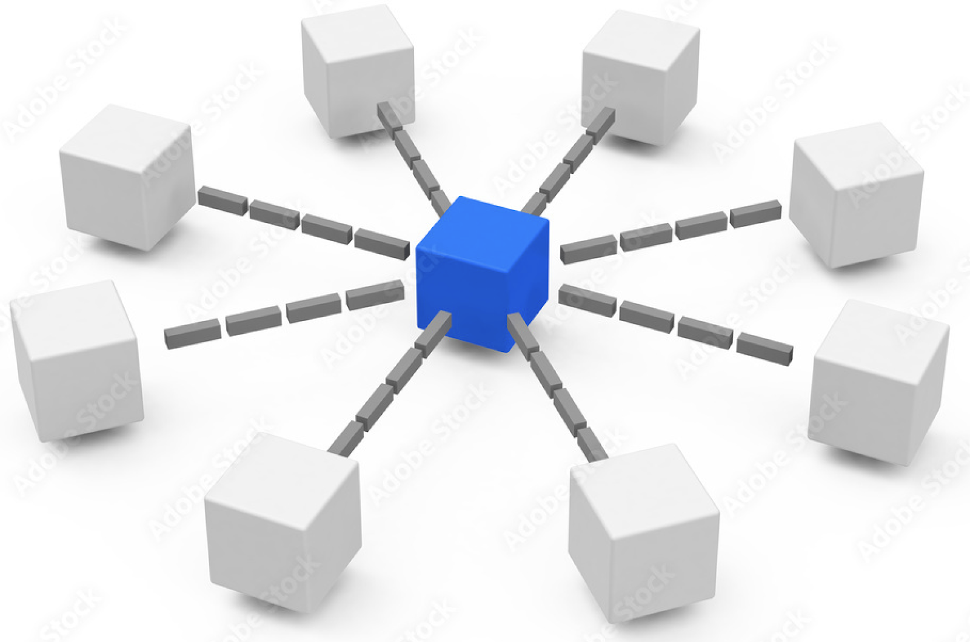
Les formes de réseaux réseau circulaire à noyau central

Slide 18
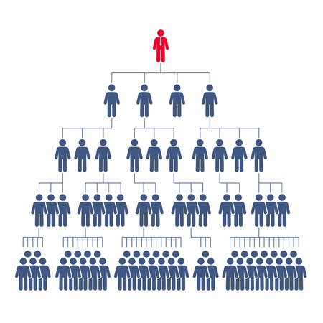
Les formes de réseaux réseau semi-pyramidal

Slide 19
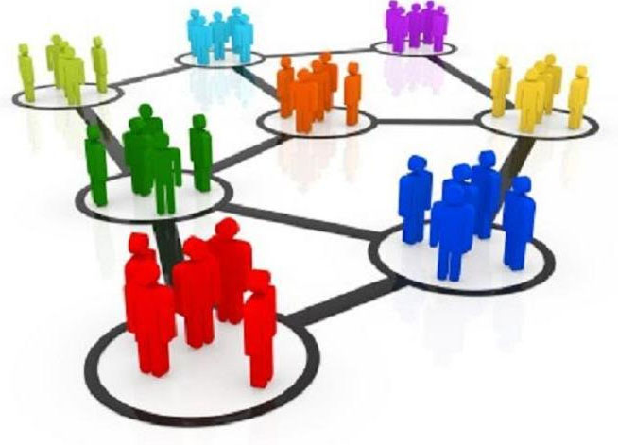
Les formes de réseaux réseau décentralisé en maillot

Slide 20
Conclusion
Le réseau a une fonction politique davantage que technique:
-impulser,
-Décider,
-Anticiper
-Planifier
-Mettre en relation ou assurer une médiation
-Délibérer et Choisir
-Appuyer et accompagner.

Slide 21
Références documentaires
Granovetter Mark, 2001, Le marché autrement. Les réseaux dans l’économie,
Editions Déclée de Brouwer (Sociologie économique), Paris, 238 p.
Wangoola Paul, 1989, Programme des réseaux:
une stratégie d’utilisation et de création d’espace libre,
in: Journal de l’Association Africaine pour l’alphabétisation et
la formation des Adultes (AALAE), Vol. 2, Nairobi.
Vincent Lemieux, 2003, A quoi servent les réseaux sociaux,
Presses de l’Université de Laval, 105 p.

Slide 22
Merci de votre attention
fallabdousalam@gmail.com

